Slide 1
1.9 KOSTEUSVAURIORAKENNUSTEN MIKROBILAJISTOA
3 H
3+55 DIAA

Slide 2
Saatteeksi opetusmateriaalin käyttöön
Opetusmateriaalin keskeisessä osassa ovat rakennuksissa esiintyvät biologiset epäpuhtaudet. Yksittäiset luennot käsittelevät mm. mikrobiologian perusasioita, homeita ja lahoja, erilaisten rakennusten tavanomaisia mikrobistoja, mikrobien ja erilaisten mikrobiepäpuhtauksien näytteenotto- ja analysointimenetelmiä sekä tulkintaohjeita. Mikrobit ovat esimerkkinä Sisäympäristön tutkimukset ja raportointi –osuudessa. Opetusmateriaali sisältää lisäksi yleistä tietoa sisäympäristöstä, kemiallisista epäpuhtauksista, terveydellisen merkityksen arvioinnista, sisäilman laadun hallinnasta korjausprosessissa sekä sisäilmasto-ongelmien hallinnasta yhteistyönä.
Materiaali on tarkoitettu oppilaitosten käyttöön ja sitä voidaan hyödyntää sekä täydennys- että tutkintokoulutuksissa, jotka pätevöittävät kosteus- ja homevaurioiden korjaushankkeissa mukana olevia asiantuntijoita (rakennusterveysasiantuntijat, sisäilma-asiantuntijat, kuntotutkijat, korjaussuunnittelijat ja korjaustyönjohtajat). Opetusmateriaalia voidaan hyödyntää kokonaisuutena tai yksittäisinä aihealueina. Jos materiaalista käytetään yksittäisiä sivuja tai taulukoita, on materiaalin alkuperäinen lähde aina ilmoitettava.
Opetusmateriaali on tehty kosteus- ja hometalkoiden käyttöön. Opetusmateriaalin sisältöä ovat koonneet ja muokanneet ja siitä vastaavat Marjut Reiman Työterveyslaitoksesta, Anne Hyvärinen Terveyden- ja hyvinvoinnin laitokselta sekä Hannu Viitanen.
Aineiston sisältöä saa muokata vain tekijöiden luvalla. Opetusmateriaalissa mahdollisesti olevista virheistä tai puutteista toivotaan palautetta suoraan tekijöille. Asialliset ja yksilöidyt korjausehdotukset huomioidaan seuraavan päivityksen yhteydessä.
  Lisätietoa / palautteet:
  Marjut Reiman Anne Hyvärinen Hannu Viitanen
  marjut.reiman@ttl.fi anne.hyvarinen@thl.fi hannu.viitanen@luukku.com

Slide 3
Sisällysluettelo
1 Biologiset epäpuhtaudet
1.1 Johdanto sisäympäristökokonaisuuteen - opetussisältö
1.2 Mikrobiologian orientaatio
1.3 Mikrobiologian perusteet
1.4 Mikrobien elinkaari homehtuminen ja lahoaminen
1.5 Materiaalien ja pintojen mikrobisto
1.6 Puun homeet ja lahot
1.7 Rakenteiden vauriot ja vioittuminen
1.8.1 Ilman mikrobisto asunnoissa, kouluissa ja päiväkodeissa
1.8.2 Ilman mikrobisto tuotannollisissa ympäristöissä ja toimistoissa
1.9 Kosteusvauriorakennusten mikrobilajistoa
1.10.1 Mykotoksiinit
1.10.2 MVOCit
1.10.3 Endotoksiinit
1.10.4 Muut mikrobien rakennekomponentit
1.11 Muut sisäilman kannalta erityiset mikrobit
1.12 Punkit ja allergeenit
1.13 Sisätilojen tuholaiset
2 Kemialliset epäpuhtaudet – opetussisältö
3 Terveydellisen merkityksen arviointi – opetussisältö
4 Sisäympäristön tutkimukset ja raportointi
4.1 Tutkimusstrategian laatiminen
4.2 Näytteenotto mikrobiologisiin analyyseihin
4.3 Mikrobien analysointi
4.4 Mikrobien ohjearvot ja tulosten tulkinta
4.5 Riskinarviointi
4.6 Sisäympäristön tutkimukset ja raportointi
5 Sisäilman laadun hallinta korjausprosessissa
5.1 Homekorjaustyömaan kosteuden ja puhtauden hallinta – opetussisältö
5.2 Homekorjauksen työsuojelunäkökohdat – opetussisältö
5.3 Siivous- ja homesiivous
5.4 Rakenteiden toimivuus
6. Sisäilmasto-ongelmien hallinta yhteistyönä
6.1 Toimintamallit sisäilmasto-ongelmien ratkaisemisessa – opetussisältö
6.2 Sisäilmaryhmätoiminta – opetussisältö
6.3 Viranomaistoiminta ja yhteistyö – opetussisältö
6.4 Viestintä, ml. Riskiviestintä - opetussisältö

Slide 4
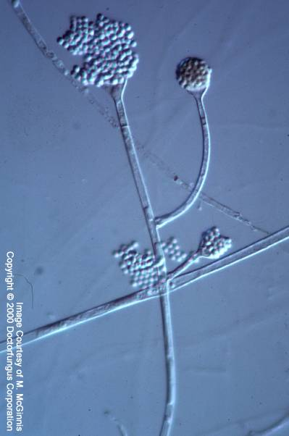
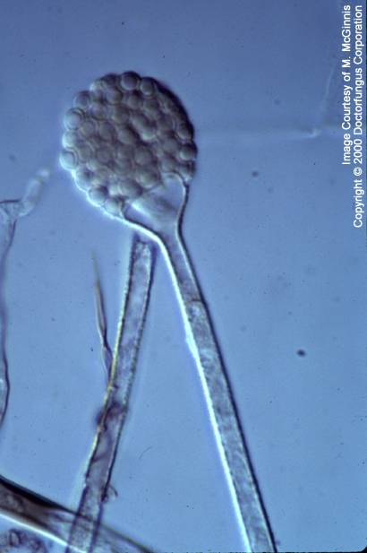
Absidia sp.
Kuuluu zygomykeetteihin
Tuottaa suuren määrän sporangiosporeja eli
pesäkeitiöitä
Pesäkkeet vaaleita, pumpulimaisia
Korkea vesiaktiivisuusvaatimus
Kostea betoni?

Slide 5
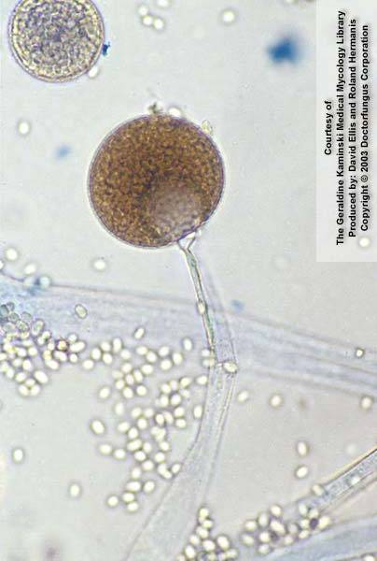
Mucor sp.
Kuuluu zygomykeetteihin
Tuottaa suuren määrän sporangiosporeja eli
pesäkeitiöitä
Pesäkkeet vaaleita, pumpulimaisia
Korkea vesiaktiivisuusvaatimus
Kostea betoni?

Slide 6
Rhizopus nigricans
10-33 ºC
Yleinen
Maaperässä, huonepölyssä, jätteissä,elintarvikkeissa, sahoilla
Hyötykäyttö: entsyymit elintarviketeollisuudessa
Nopeakasvuinen, runsas itiön tuotto
Sahatyöntekijän homepölykeuhko
Opportunisti patogeeni
Metaboliittien ominaisuuksista ei tietoa

Slide 7
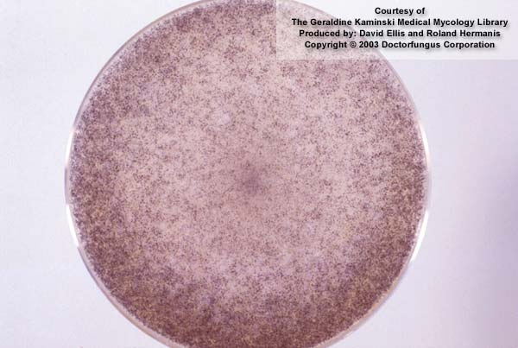
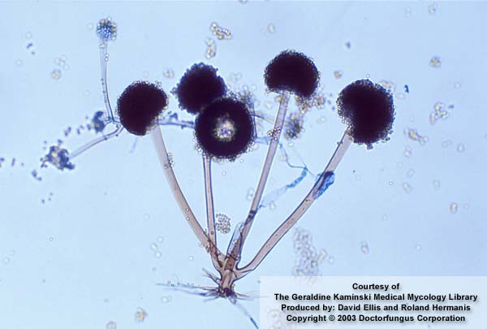
Rhizopus oryzae

Slide 8
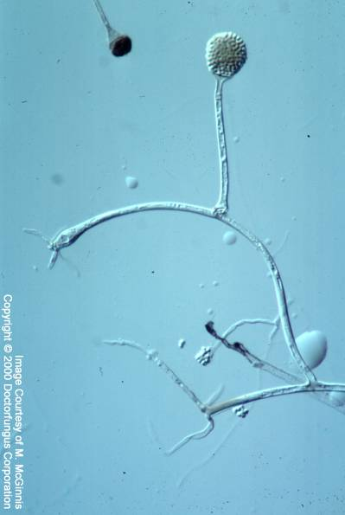
Rhizomucor pusillus
Kuuluu zygomykeetteihin
Tuottaa suuren määrän sporangiosporeja eli
pesäkeitiöitä
Pesäkkeet vaaleita, pumpulimaisia
Korkea vesiaktiivisuusvaatimus

Slide 9
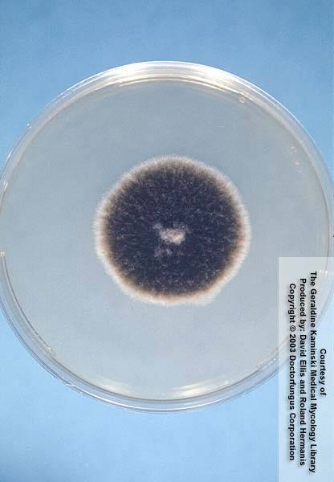
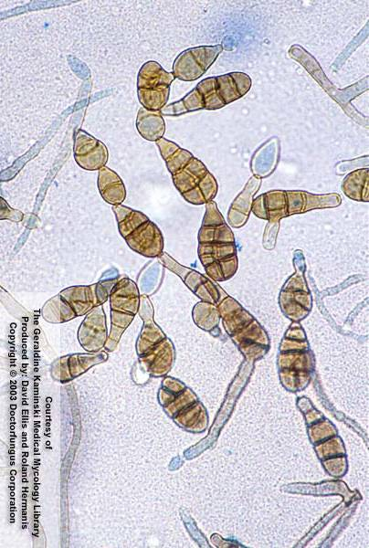
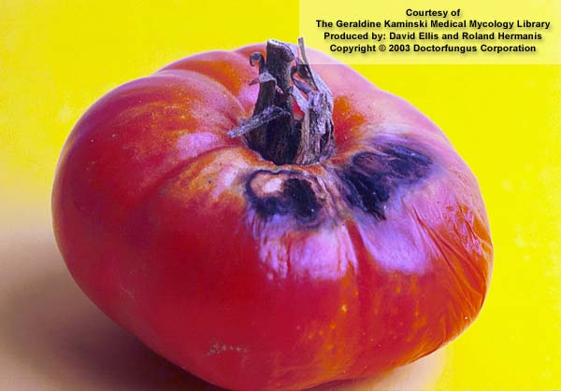
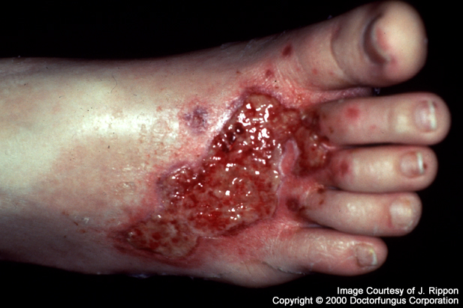
Alternaria
Monet kasvipatogeeneja tai epifyyttejä
Ulkoilmassa loppukesällä
Sellulolyyttinen
Kosteusvaurioissa; mm. puupinnat, silikonisaumat

Slide 10
Aspergillus fumigatus
12-57 ºC
Sesiaktiivisuus >0.90-0.95
Saprofyytti
Huonepöly riittävä kasvualusta
Aiheuttaa mm. heinien lämpötilan kohoamisen varastoinnin aikana
Itiöitä ulko- ja sisäilmassa (vuodenaikaisvaihtelu?)
Esiintyy maaperässä, lahoavassa kasvimateriaalissa, hakkeessa, kompostissa, sahojen kuivaamoissa
Aiheuttaa elintarvikkeiden, trooppisilla alueilla myös kankaiden pilaantumista, puun painohäviöitä

Slide 11
Asp. fumigatus
Voi aiheuttaa astmaa, allergista nuhaa ja alveoliittia (mv, sahatt)
Paljon tärkeitä aineenvaihduntatuotteita, joita käytetään antibiootteina bakteereita, sieniä, ameeboja tms. vastaan
Myös monia mykotoksiineja
Ns. opportunisti patogeeni eli voi lisääntyä sellaisten henkilöiden elimistössä, joiden vastustuskyky on voimakkaasti alentunut
Notes:
-tauteja, joiden tiedetään tulleen A. fum.-atistuksesta ovat mm. hakkeen polttajan tauti ja kasvihuonetyöntekijän keuhko

Slide 12
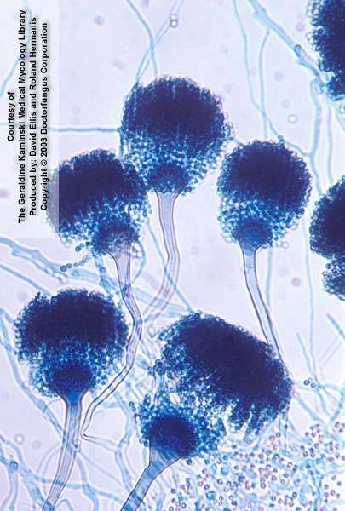
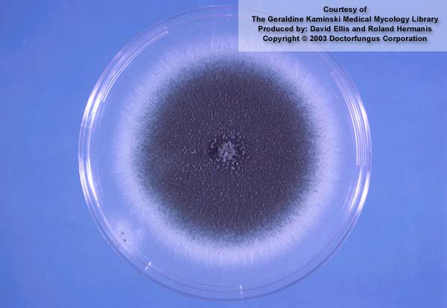
Asp. fumigatus

Slide 13
Aspergillus flavus
Mesofiili
Esiintyy maapähkinöissä, mausteissa, viljatuotteissa ja joskus jopa kuviatuissa hedelmissä
Monia toksisia aineenvaihduntatuotteita, joista merkittävin aflatoksiini – tunnettu karsinogeeni
Löytyy myös kosteusvauriorakennuksista

Slide 14
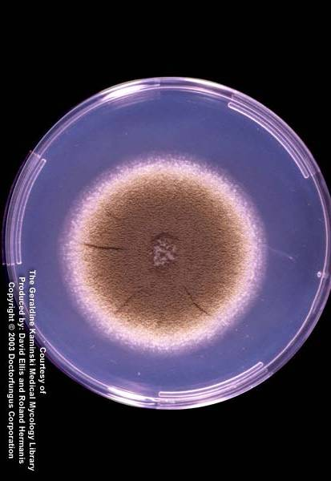
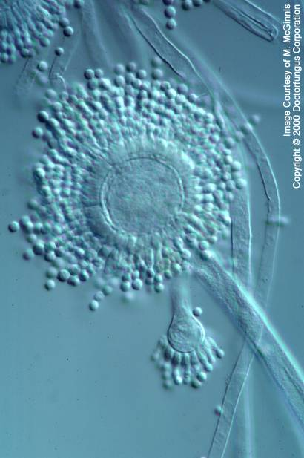
Asp. flavus

Slide 15
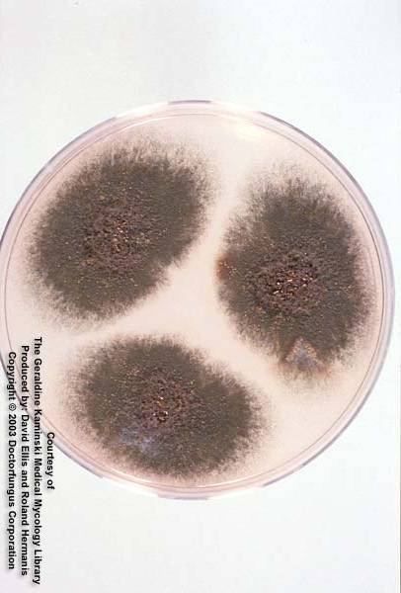
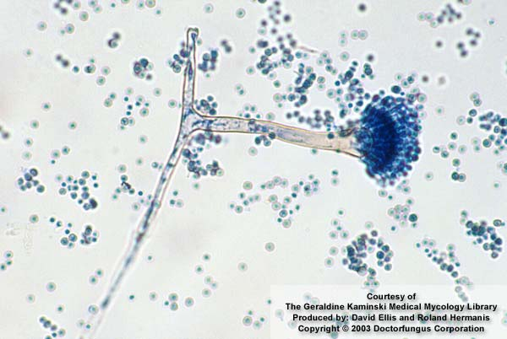
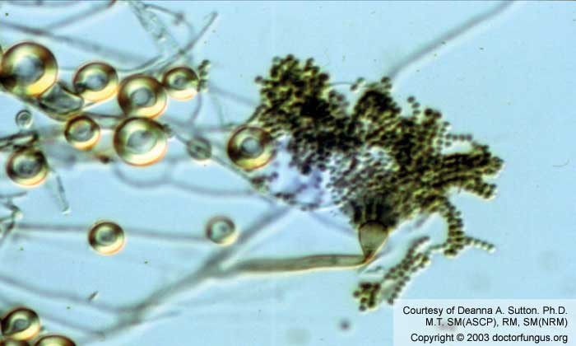
Aspergillus nidulans
Mesofiili
Heinissä
Myös kosteusvauriomateriaaleissa

Slide 16
Aspergillus niger
20-40 ºC
Yleinen kosmopoliitti
Huonepöly, kasvijäte, elintarvikkeet, kasvikuidut
Hyötykäyttö entsyymintuotantoteollisuudessa
Hajottaa muovia ja selluloosaa
Pilaa elintarvikkeita
Voi aiheuttaa hengitystieallergioita (itiöt tai entsyymit)
Ei merkittäviä mykotoksiineja

Slide 17
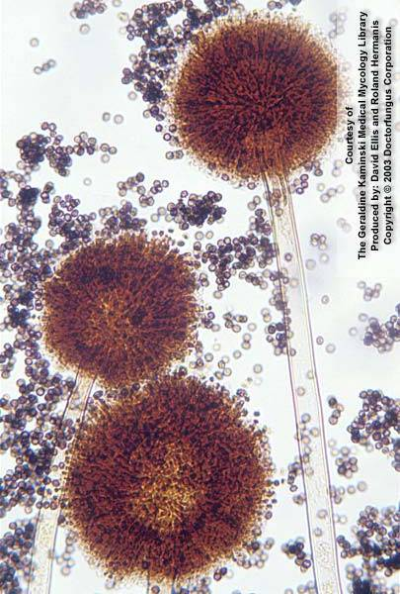
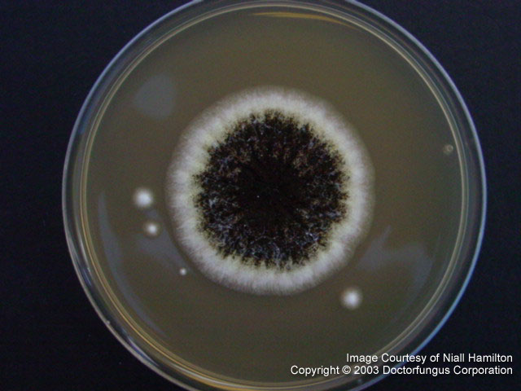
Aspergillus niger

Slide 18
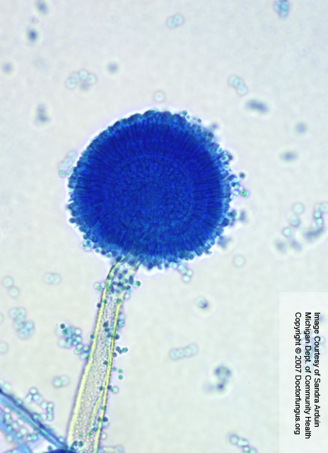
Aspergillus ochraceus
Mesofiili
Kellertävä pesäke
Voi löytyä elintarvikkeista
Myös kosteusvaurio-materiaaleista; puu, betoni?
Useita toksisia aineenvaihduntatuotteita, tunnetuin okratoksiini

Slide 19
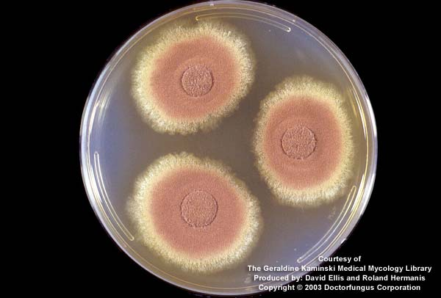
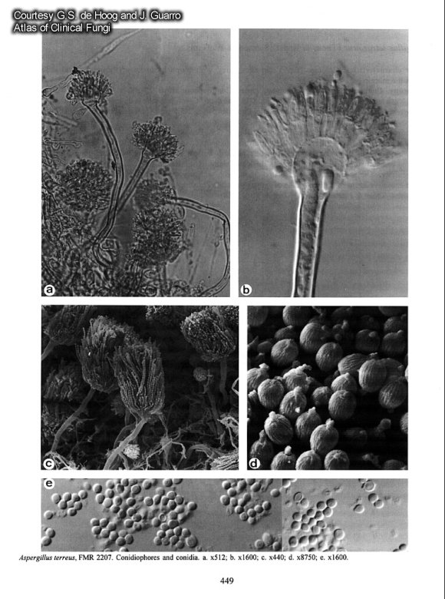
Aspergillus terreus
Mesofiili
Keltaruskea pesäke
Yleinen maaperässä
Voi löytyä mm. mausteista ja säilörehusta
Myös kosteusvaurio-materiaaleista, betoni?
Useita toksisia aineenvaihdunta-tuotteita

Slide 20
Aspergillus umbrosus (Eurotium)
Optimi 25 -30 ºC
Vesiaktiivisuus >0.85
Yleinen kuivissa oloissa,
Vaatii oman elatusalustan, jossa pieni vesiaktiivisuus
Erityisesti heinien home, myös puutavarassa
Elintarvikkeet, nahka, puuvilla
Liittyy Suomessa alveoliittiin erityisesti maanviljelijöillä
Metaboliittien vaikutuksista ei tietoa
Ei tietoa mykotoksiineista eikä muista haitallisista aineenvaihduntatuotteista
Itiöt noin 2x3 mikrometriä, joten pääsevät helposti keuhkorakkuloihin

Slide 21
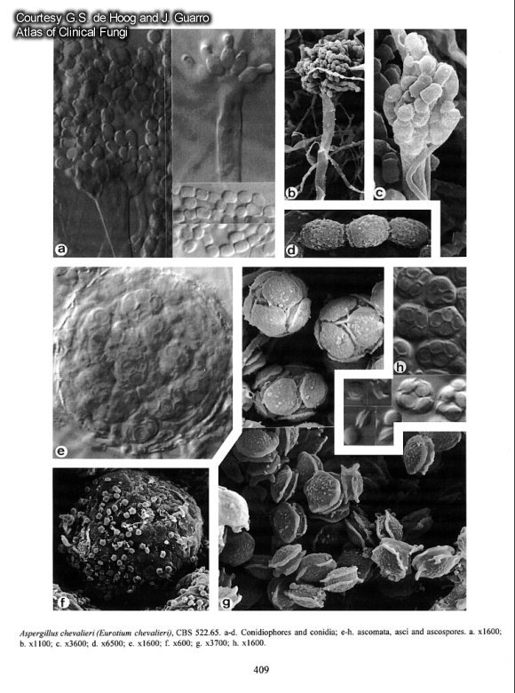
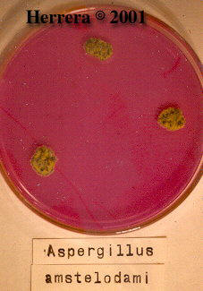
Eurotium

Slide 22
Aspergillus versicolor
4-40 ºC
Vesiaktiivisuus <0.85
Yleinen ilmassa ja huonepölyssä ja elintarvikkeissa
Yleinen kosteusvaurioituneissa materiaaleissa: puu, tapetti, liima tms.
Elintarvikkeissa, joiden vesipitoisuus pieni
Geosmiinin tuottaja (mullan haju)
Mykotoksiinin tuottaja

Slide 23
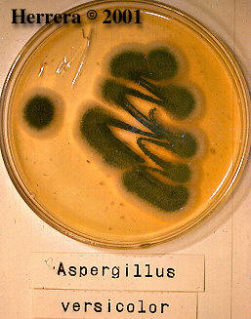
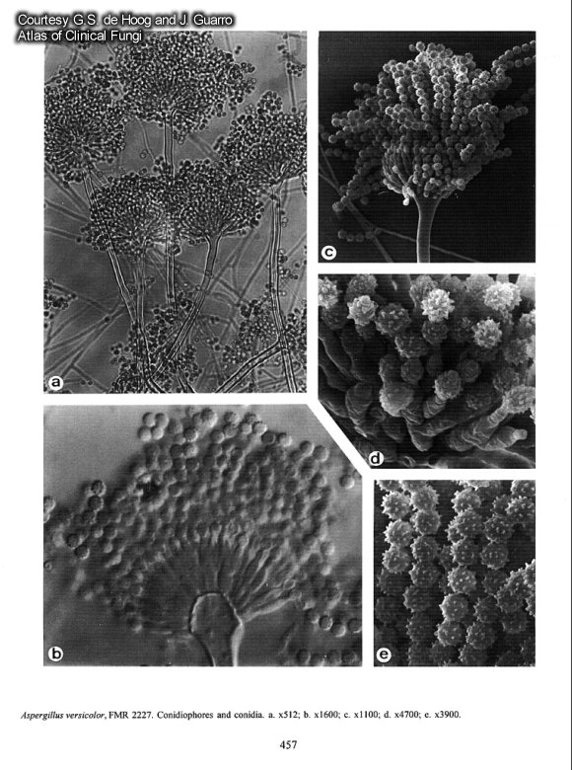
Aspergillus versicolor

Slide 24
Aureobasidium pullulans
2-35 ºC
Yleinen saprofyytti, maaperäsieni, lehtien lahotus pektinaasin avulla
Hyötykäyttö: tekstiiliteollisuuden raakakuitujen epäpuhtauksien poistoon; polysakkaridia käytetään paperikuituna
Viljan ja elintarvikkeiden pilaaja, tuoreessa puutavarassa
Yleinen kosteusvaurioissa (kylpyhuoneet, ikkunankarmit), voi kasvaa maalin alla ja sinistää puun
Voi aiheuttaa allergiaa

Slide 25
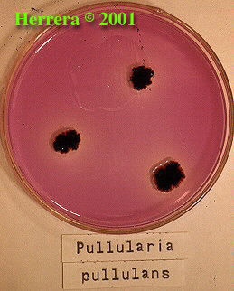
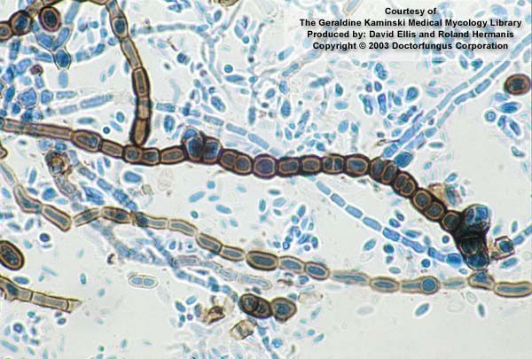
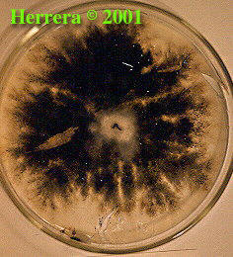
Aureobasidium pullulans

Slide 26
Cephalosporium curtipes (Ceph. = Acremonium)
5-30 ºC
Vesiaktiivisuus >0.90-0.95
Yleinen saprofyytti
Maaperä, kuollut kasvimateriaali
Pilaa elintarvikkeita
Kosteusvaurioissa, kosteissa kellarin seinissä
Aiheuttaa puun pehmytlahoa
Jotkut lajit patogeenejä
Toksiinin tuottaja, lievästi toksisia yhdisteitä

Slide 27
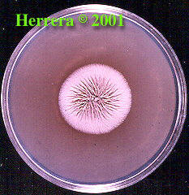
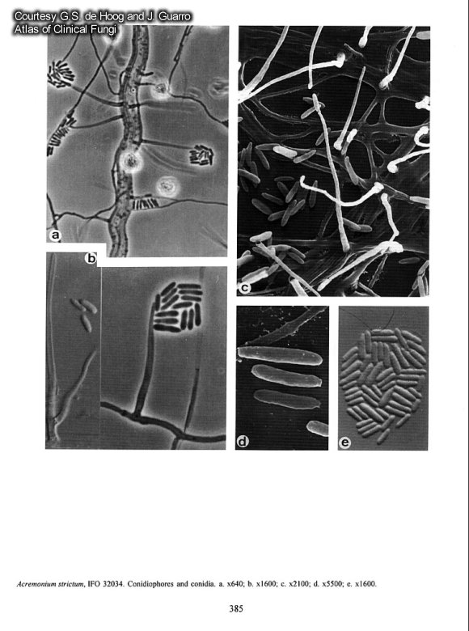
Acremonium strictum

Slide 28
Chaetomium globosum
-5-40 ºC
Vesiaktiivisuus >0.92-0.95
Yleinen maaperässä, lahoavassa kasvimateriaalissa
Kosteusvaurioissa
Aiheuttaa puun pehmytlahoa
Vedessä säilytettyyn puuhun ilmestyy ensimmmäisten joukossa, edeltää mm. Cephalosporiumia (=Acremonium)
Tuottaa geosmiinia, mullan haju
Useita mykotoksiineja

Slide 29
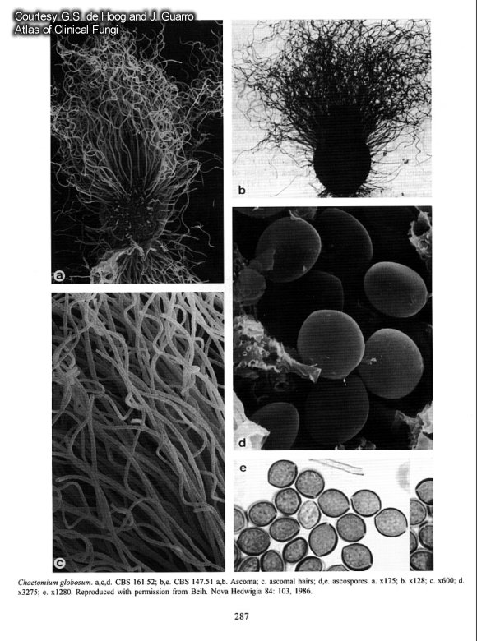
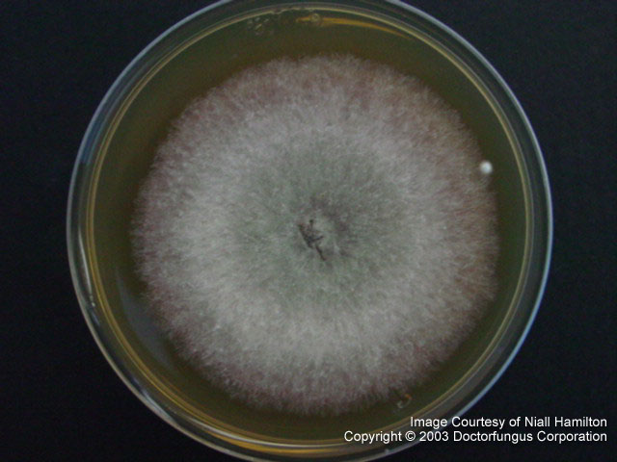
Chaetomium globosum

Slide 30
Cladosporium cladosporioides
-6-32 ºC
Vesiaktiivisuus >0.85-0.90
Yleisin ulkoilman itiö, huippukaudella myös sisäilmassa
Suurina pitoisuuksina huippukauden ulkopuolella viite kosteusongelmista
Maaperässä ja kasvijätteessä, myös elintarvikkeissa (mm. rasvat)
Entsyymejä selluloosa, pektiinin ja ligniinin hajottamiseen
Hyötykäyttö mm. E-pillereiden valm.
Allergeeniuuteiden valmistus diagnostiikkaa ja hoitoja varten

Slide 31
Cl. cladosporioides
Helposti ilmaan joutuvien itiöiden avulla leviää melkein minne tahansa
Jääkaapin home, kosteissa ikkunankarmeissa (samettipinta)
Kosteissa papereissa ja tekstiileissä aiheuttaa värimuutoksia
Tärkeimpiä hengitystieallergioiden mm. astman aiheuttajia
Tropiikissa ihoinfektioiden aiheuttaja
Ei merkittäviä metaboliitteja

Slide 32
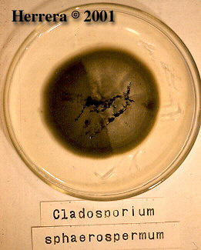
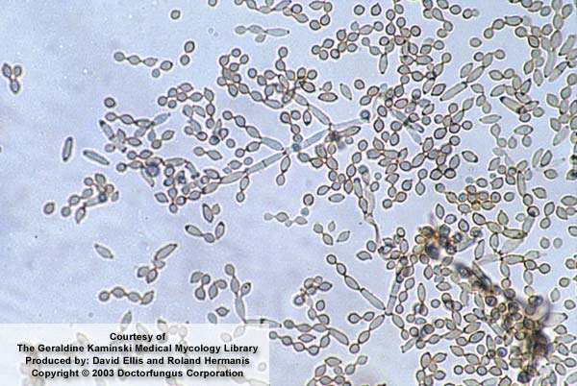
Cl. cladosporioides (pesäke)
Cl. sphaerospermum (mikrosk.)

Slide 33
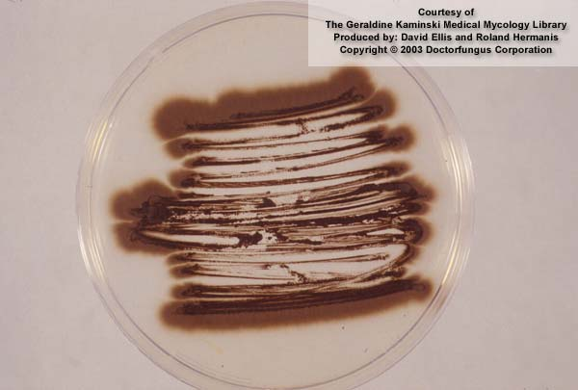
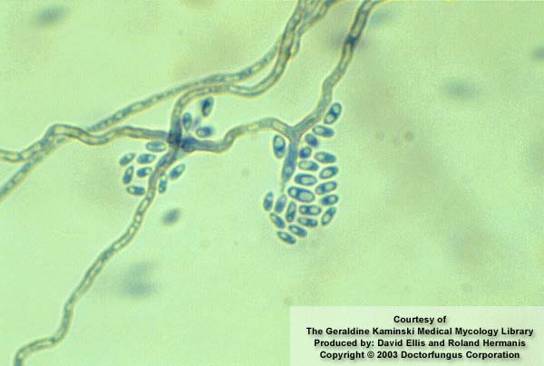
Exophiala sp.
Hiivamainen sekä pesäkemuodoltaan
että mikroskooppisesti
Kosteusvaurioiden yhteydessä
Puumateriaali?

Slide 34
Fusarium avenaceum
-3-38 ºC
Vesiaktiivisuus >0.90-0.95
Yleinen
Maaperässä, kasvimateriaalissa, vilja korsirehu
Kosteusvaurioissa, ilmankostuttimissa ja vesijärjestelmissä
Itiöt eivät yleisiä ilmassa
Useita mykotoksiineja

Slide 35
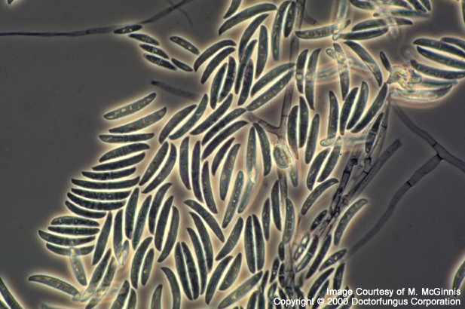
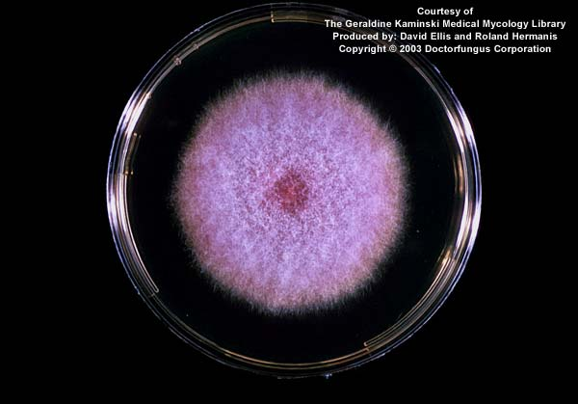
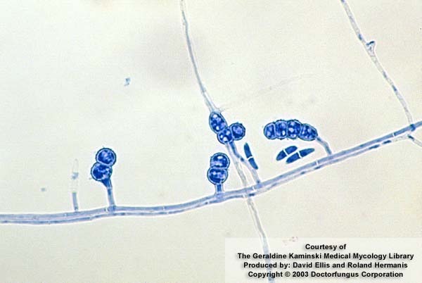
Fusarium sp.

Slide 36
Geotrichum candidum
Kuuluu hiivoihin
Optimi 25-27 ºC
Vesiaktiivisuus >0.88-0.99
Yleinen maaperässä, vedessä, ilmassa
Elintarvikkeissa, paperit, tekstiilit
Myös kosteusvaurioissa

Slide 37
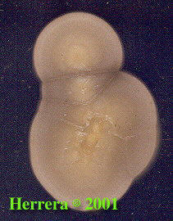
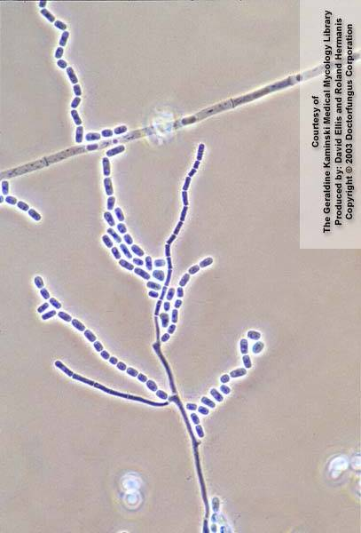
Geotrichum candidum

Slide 38
Paecilomyces variotii
Optimi 25 -35 ºC
Yleinen ilmassa ja pölyssä
Termotolerantti
Sahojen kuivaamoissa, puutavarassa
Liittyy myös materiaalien lämpenemisvaiheeseen (mm. olki)
Hyötykäyttö: yksisoluproteiinin tuotantoon ns. Pekilo-rehu
Elintarvikkeiden pilaaja; myös juutti, paperi, PVC, puu (myös tammi), nahka

Slide 39
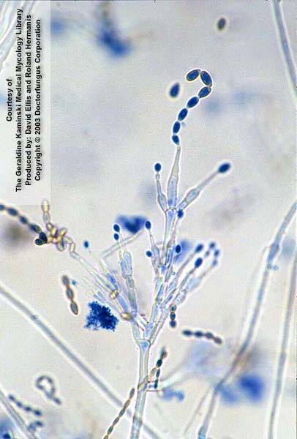
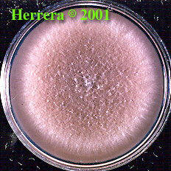
P.variotii (2)
Aiheuttaa allergista alveoliittia
Opportunisti patogeeni
Tuottaa sieniantibiootteja
Mykotoksiinin tuottaja

Slide 40
Penicillium brevicompactum
0-37 ºC
Vesiaktiivisuus >0.90-0.95
Yleinen maaperässä, elintarvikkeissa, kompostijätteessä, huonepölyssä
Kosteusvaurioituneissa rakenteissa
Yleinen sisäilman itiö
Homeen haju
Toksiinin tuottaja

Slide 41
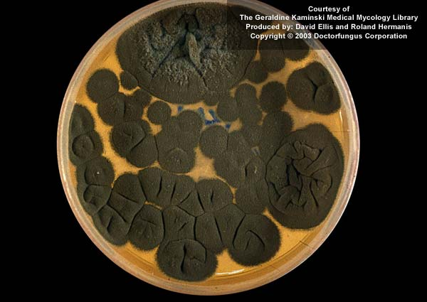
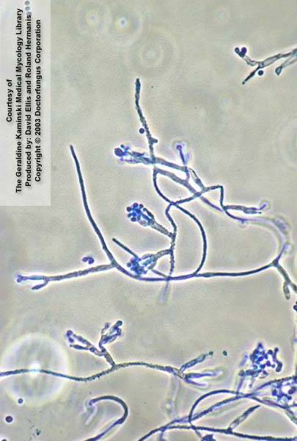
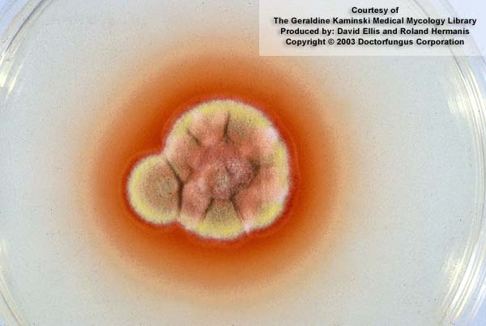
Penicillium spp.

Slide 42
Phialophora bubakii
3-35 ºC
Vesiaktiivisuus >0.90-0.95
Yleinen maaperässä, lahoavassa puumateriaalissa, ilmankostuttumissa ja vesijärjestelmissä
Kosteusvaurioituneissa materiaaleissa
Sellulolyyttinen

Slide 43
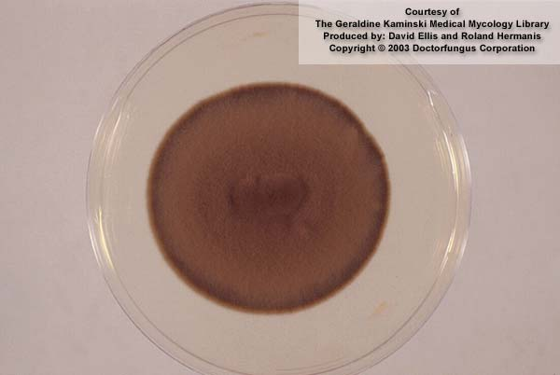
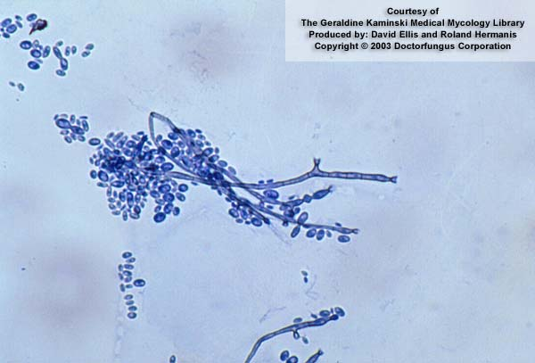
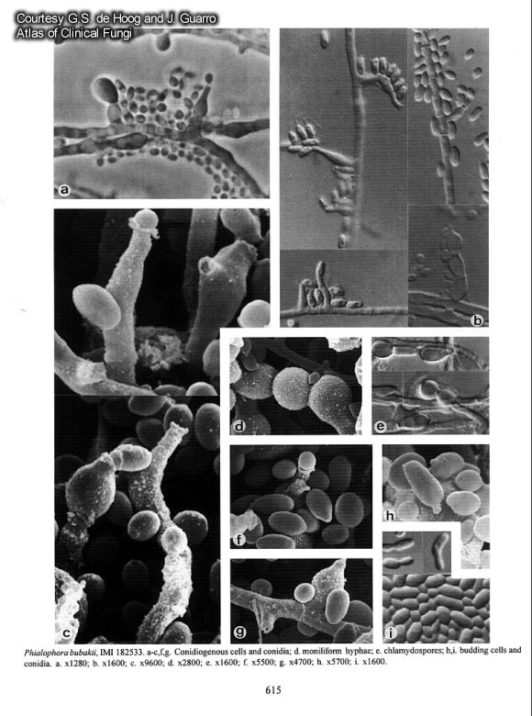
Phialophora spp.

Slide 44
Phoma macrostoma
4-35 ºC
Vesiaktiivisuus >0.90-0.95
Maaperässä, kasvien pinnalla
Pilaa elintarvikkeita
Itiöt ulkoilmassa yleisiä, sisäilmassa harvinaisia
Kosteusvaurioiden yhteydessä puun, paperin, maalin tai betonin pinnalla

Slide 45

Phoma herbarum

Slide 46


Rhodotorula glutinis
0-45 ºC
Vesiaktiivisuus >0.88-0.99
Kuuluu hiivoihin
Yleisin sisäilman hiiva
Märkätiloissa, vesijärjestelmissä

Slide 47


Scopulariopsis sp.
Mesofiili, 24-30 ºC
Lämpötila-alue leveä 5-37 ºC
Maaperässä, puussa viljoissa, hedelmissä, eläintuotteissa
Kosteusvauriomateriaaleissa (puu, betoni)
Ammoniakkimainen haju
Voi kasvaa maaleissa, joissa on arseenipitoisia yhdisteitä (ks. Napoleonin kuolema)

Slide 48
Sporobolomyces salmonicolor
0-45 ºC
Vesiaktiivisuus >0.88-0.99
Kasvien pinnoilla, osa patogeeneja
Kuuluu hiivoihin
Ballistosporit - “sinkoitiöt”
Ilmankostutusjärjestelmissä
Kosteusvaurioissa
Mahd. hengitystieallergioiden aiheuttaja, jotkut opportunisteja patogeeneja

Slide 49

Sporobolomyces salmonicolor

Slide 50
Stachybotrys atra
2 - 40 ºC
Yleinen, vaatii runsaasti kosteutta
Erittäin sellulolyyttinen
Maaperässä, paperilla, tekstiileissä, kuolleella kasvimateriaalilla, rakennusmateriaaleilla (mm. kipsilevyn pahvi)
Potentiaali mykotoksiinin tuottaja, aiheuttaa iho- ja limakalvoärsytysoireita, alentaa immuunivastetta
Useita toksiineja, hyvin stabiileja

Slide 51


Stachybotrys sp.

Slide 52
Streptomyces
13-40 ºC
Vesiaktiivisuus >0.90-.095
Kuuluu bakteereihin
Yleinen maaperässä, hajoavassa kasvimateriaalissa, hakkeelle ja mm. oljelle tyypillinen
Kosteusvaurioituneissa rakennusmateriaaleissa
Geosmiinin tuottaja, mullan haju
Sellulolyyttinen
Monet tuottavat antibiootteja

Slide 53



Str. coelicolor

Slide 54
Trichoderma viride
0-37 ºC
Vesiaktiivisuus >0.90-0.95
Yleinen maaperäsieni
Vahvasti sellulolyyttinen
Kaatuneilla puilla, tuoreessa puussa myös sahoilla, kosteusvaurioissa
Hyötykäyttö: entsyymit elintarviketeollisuudessa
Kostuneet puurakenteet
Voi aiheuttaa allergiaa
Mykotoksiinien tuottaja
Joidenkin metaboliittien vaikutukset samantyyppisiä kuin S. atran toksiinien

Slide 55


Trichoderma sp.

Slide 56
Tritirachium roseum
On havaittu joissakin kosteusvauriorakennuksissa, joko ilman valtaitiönä tai materiaaleista
Ei tietoa mykotoksiineista eikä muista haitallisista aineenvaihduntatuotteista
Itiöt noin 2x3 mikrometriä, joten pääsevät helposti keuhkorakkuloihin

Slide 57


Tritirachium sp.
Engyodontium sp.

Slide 58

Ulocladium
Muistuttaa sekä pesäkkeeltään että mikroskooppiselta rakenteeltaan Alternariaa
Kosteusvaurioiden yhteydessä eristeissä ja puu- tai paperimateriaaleissa

